Slide 1
機械の保守点検

Slide 2
保守・点検の意味
事故を未然に防ぐため。
→日常の保守や点検
定期的、法的な保守や点検が
義務づけられている

Slide 3
機械の中では
可動部には大きな力が加わっているため、常に摩擦力がはたらき、発熱や摩耗が起きている。
ほこりやさびが可動部に付くと負担が大きくなる。

Slide 4
だから
定期的な清掃や給油を行い、スムーズうごくようにしておく。
各部分のねじの緩みやベルトのたるみも点検する。
確実に機械がうごかない状態にして行う。

Slide 5
機械整備の注意点
【分解】
分解は順序よく行う。
分解した部品は整理箱等に並べる。
部品の汚れを取り、ワイヤブラシでサビを落とす。
さびついたねじは、油を差しておき、軽くたたいてから緩める。

Slide 6
機械整備の注意点
【洗浄】
分解した部品は汚れの少ないものから洗い、油で洗浄する。
小さな部品は布に包んで洗い、洗浄後、ボルト・ナット・座金は組み合わせておく。
洗浄した部品はよく点検して、破損、不良品は交換する。

Slide 7
機械整備の注意点
【組立】
分解と逆の手順で行う。
部品にゴミや鉄粉などがつかないように注油する。
回転部分や擦れ合う部分には、機械油やグリースを注油する。

Slide 8
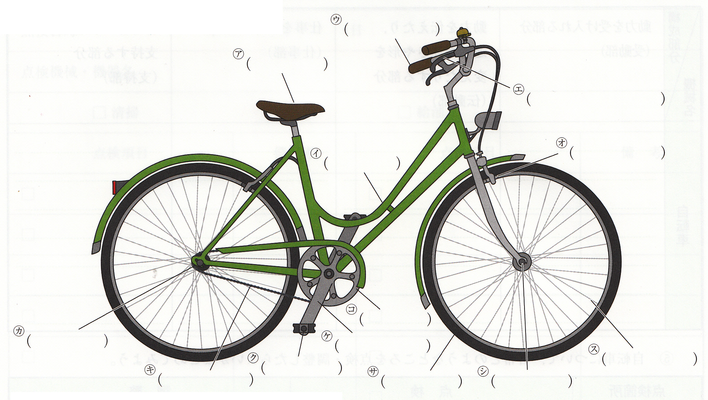

Slide 9
ア | サドル
イ | フレーム | （車体）
ウ | ハンドル
エ | ブレーキレバー
オ | ブレーキ
カ | 小ギヤ | （スプロケット）
キ | チェーン
ク | ペダル
ケ | クランク | （リンク）
コ | 大ギヤ | （スプロケット）
サ | タイヤ
シ | 前ハブ
ス | スポーク

Slide 10
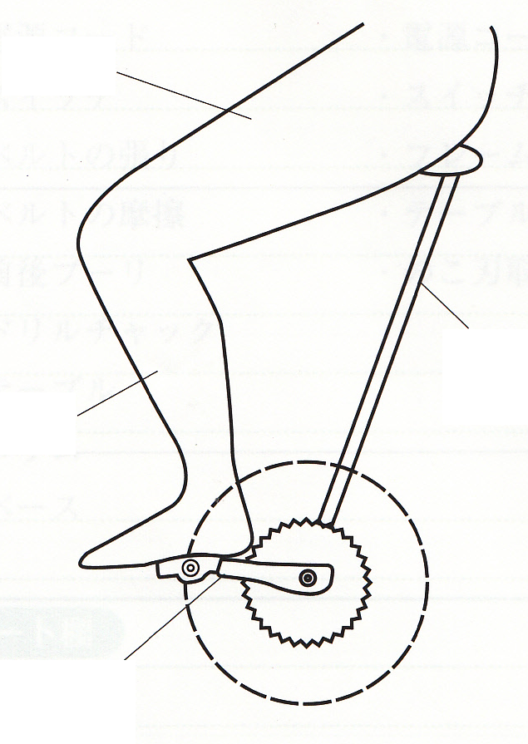
自転車のリンク装置
大腿部
各部の名称 | はたらき
大腿部 | ・てこ ・揺動運動
下 肢 | ・連接棒 ・てことクランク をつなぐ
クランク | ・回転するリンク ・揺動運動を回転 運動に変える
フレーム | ・固定リンク ・大腿部、クラン クを固定する
フレーム
下肢
クランク

Slide 11
日常の点検・調整(自転車)
ハンドル
フレームに対して直角か。
緩みはないか。
【調整】
引き上げ棒のねじを緩めて調整

Slide 12
日常の点検・調整(自転車)
チェーン
チェーンのたるみはないか。
※中央部を上げ下げして差が２０mm
以内なら正常
【調整】
たるみ具合を調べながら、
チェーン引きナットで調整

Slide 13
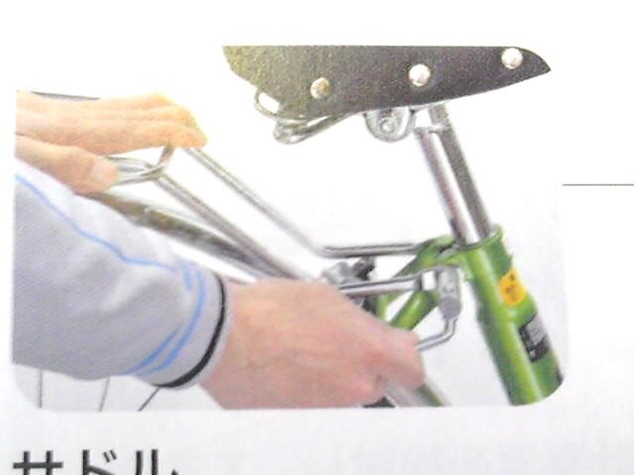
日常の点検・調整(自転車)
サドル
高さは適当か。
※両足のつま先が地面に届くくらいが
適当
【調整】
調整レバーを緩め、高さを調整。
調整後レバーを締める。

Slide 14
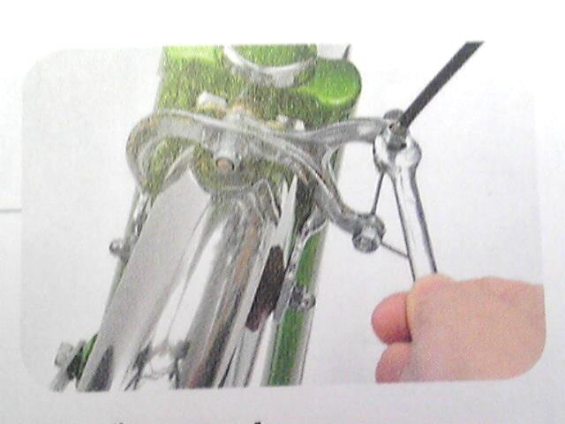
日常の点検・調整(自転車)
ブレーキ
確実にはたらくか。
ブレーキパッドの摩耗
【調整】
ロックナットを緩め、調整ナット
を適当な位置まで回す。調整後ロッ
クナットを締める。
ブレーキパッドの交換

Slide 15
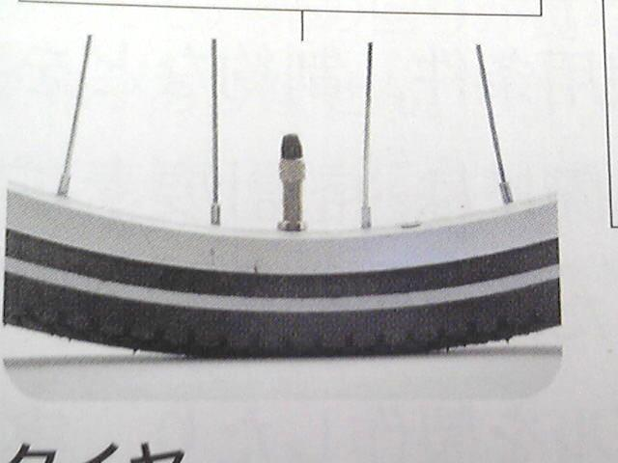
日常の点検・調整(自転車)
タイヤ
空気圧は適当か。
※乗った状態で、接地面の長さ１０cm
程度が適当
【調整】
空気入れで空気を入れる。

Slide 16
日常の点検・調整(自転車)
ライト
照らせる距離は適当か。
※１０mくらい先を照らせる
【調整】
角度や向きを調整する。

Slide 17
日常の点検・調整(自転車)
注油・清掃
油ぎれや汚れはないか。
【調整】
チェーン、ブレーキワイヤに機械油を注油する。
可動部分には油がしみこむ程度。砂やほこりが付着している時は布で拭き取る。
ブレーキと部品の接触部分は注油しない。

